Slide 1

第1章 绪论
（1）
（2025 春季）
Notes:
2024.3.15 17:17

Slide 2
第 1 章 绪 论
当今，信息资源已经成为社会的重要财富和资源，计算机信息系统也已成为一个企业或组织生存和发展的重要条件。
作为信息系统核心和基础的数据库技术得到越来越广泛的应用。
从 联机事务处理(On-Line Transaction Processing, OLTP)
到 联机分析处理(On-Line Analysis Processing, OLAP)
从一般科学计算 到 企业资源计划(ERP)、计算机辅助设计与制造(CAD/CAM)、计算机集成制造系统(CIMS)、电子政务(e-Government)、电子商务(e-Commerce)、地理信息系统(GIS) ...

Slide 3
第 1 章 绪 论
数据库是数据管理的有效技术，是计算机科学的一个重要分支。
数据库课程不仅是计算机类专业、信息管理专业的重要课程，也是许多非计算机专业的选修课程。
本章主要内容（初步介绍）
数据库的基本概念
数据模型的组成要素 和 常用数据模型
数据库的三级模式 和 数据库系统的主要组成部分

Slide 4
第 1 章 绪 论
1.1 数据库系统概述
1.2 数据模型
1.3 数据库系统的结构
1.4 数据库系统的组成
1.5 小结

Slide 5
1.1 数据库系统概述
1.1.1 数据库的四个基本概念
1.1.2 数据管理技术的产生和发展
1.1.3 数据库系统的特点

Slide 6
1.1.1 数据库的四个基本概念
数据（data）
数据库（DataBase，DB）
数据库管理系统（DataBase Management System，DBMS）
数据库系统（DataBase System，DBS）
数据库用户（Database User）
数据库管理员（DataBase Administrator，DBA）
数据库应用系统（DataBase Application System）

Slide 7
1.1.1 数据库的四个基本概念
数据（data）
‘数据’是指具有一定的语义(semantic)含义，并且可以被记录下来的已知信息。
什么是‘语义’？
在计算机中，数据被表示为具有一定格式或结构的符号串（描述事物的符号串）。
单纯的符号没有任何意义，需要给予解释，说明其含义。数据的含义即‘语义’。
只有被赋予确定含义后，‘数据’才能变成人们可用的‘信息’。

Slide 8
数据 & 信息（1）
什么是‘信息’ (information)？
信息是用来消除随机不确定性的东西。[Shannon]
信息是人们在适应外部世界，并使这种适应反作用于外部世界的过程中，同外部世界进行互相交换的内容和名称。[Norbert Wiener]
信息是对客观世界中各种事物的物理状态及其变化的反映，是客观事物之间相互联系和相互作用的表征，表现的是客观事物运动状态和变化的实质内容。
例如，在计算机中有这样一个符号串
(李明，男，199505，江苏省南京市，计算机系，2013)
如果没有附加的语义解释和定义，这样的符号串是无法使用的。
Notes:
‘信息’泛指人类社会传播的一切内容。

Slide 9
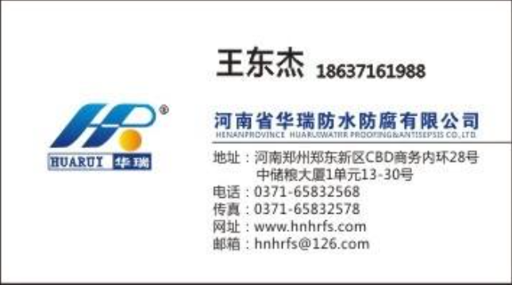
数据 & 信息（2）
现实世界中的信息是多种多样的！
可以从中抽取出人们感兴趣的内容，抽象成为计算机中的‘数据’。
数据的语义
数据
例：
姓名：王东杰
电话：18637161988
0371-65832568
传真：0371-65832578
网址：www.hnhrfs.com
邮箱：hnhrfs@126.com
公司：河南省华瑞防水防腐有限公司
............

Slide 10
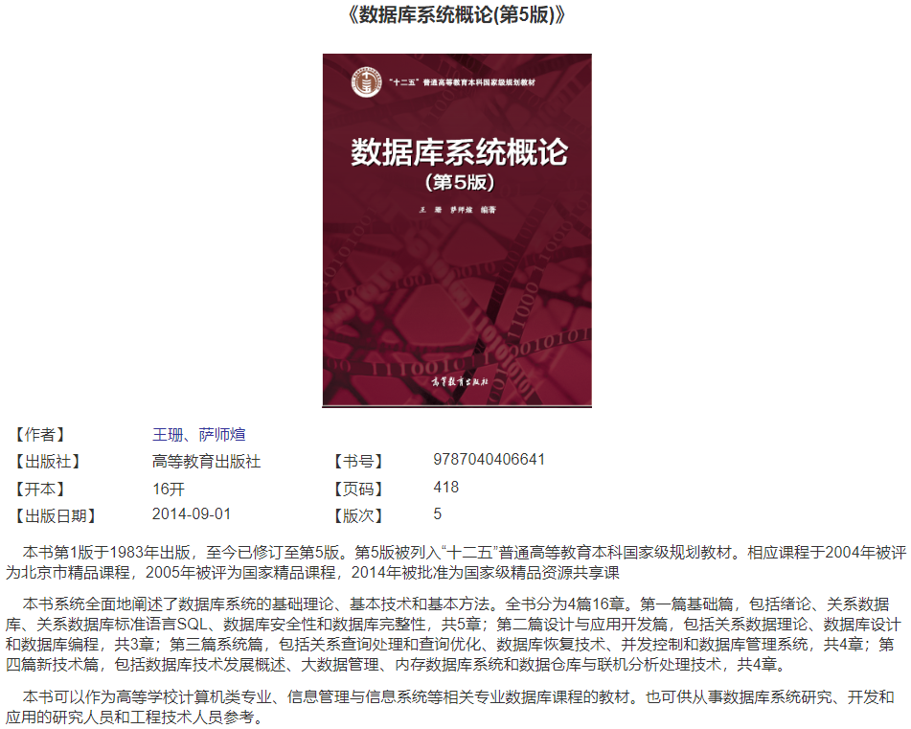
数据 & 信息（3）
例：
书名：数据库系统概论
作者：王珊，萨师煊
出版社：高等教育出版社
书号：9787040406641
开本：16
页码：418
出版日期：2014-09-01
版次：5
内容提要：本书第1版于1983年出版，至今已修订至第5版。第5版被列入“十二五”普通高等教育本科国家级规划教材。............

Slide 11
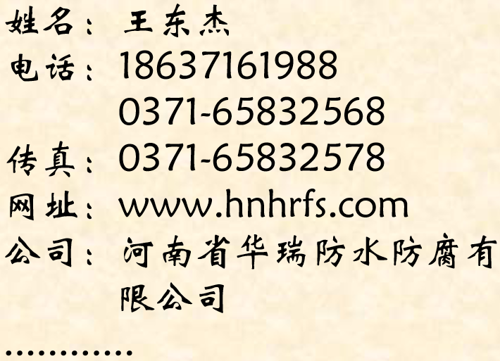
数据 & 信息（4）
数 据
（data）
计算机世界
信息是数据的内涵
蕴 涵
信息（Information）
抽 象
数据是信息的载体
现实世界

Slide 12
1.1.1 数据库的四个基本概念
数据的特性
1) 数据表现的多样性：数字、文字、日期/时间、图形/图像、音频/视频、二进制串、文档、抽象数据类型等
2) 数据的可构造性
3) 数据的挥发性/持久性
4) 数据的私有性/共享性
5) 数据的 ‘量’：从‘少量’到‘大量’、‘海量’，再到‘大数据’(Big Data)
数据类型 type
数据结构 structure
数据模式 schema
型 type
值 value

Slide 13
1.1.1 数据库的四个基本概念
数据特性的变化趋势
1) 数据的量：少量 大量 海量 大数据 (Big Data)
2) 数据的结构：简单 复杂 无结构
3) 数据的服务范围：私有 共享
4) 数据在软件中的地位
附 属 地 位
（以程序为主体）
主 导 地 位
（以数据为中心）

Slide 14
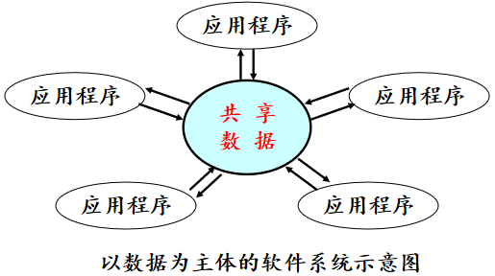
1.1.1 数据库的四个基本概念
传统的以程序为中心的数据管理方式已经无法适应上述数据特性的‘变化’情况，需要有新的数据管理技术，以便对数据作集中、统一的管理并使其对应用（程序）共享。
数据不再是依赖于处理过程的附属品，而是在现实世界中独立存在的对象。数据已成为了一种新的生产要素！
Notes:
数据是一种 新资源、新资产、新资本
数字经济 --> 2022年，我国数字经济的GDP占比已超过40%

Slide 15
1.1.1 数据库的四个基本概念
数据库（DataBase，简称 DB）
是指长期储存在计算机内、有组织的、可共享的大量数据的集合。
数据库中的数据按一定的数据模型组织、描述和储存，具有较小的数据冗余(data redundancy)、较高的数据独立性(data independency)和易扩展性(scalability)，并可为各种用户共享。
数据库中的数据具有以下特点
永久存储：存储在计算机的持久存储设备上
有组织：
按一定的数据模型组织、描述和储存
统一组织、集中存储
较小的数据冗余度
较高的数据独立性
可共享
结构化
集成化
集中管理

Slide 16
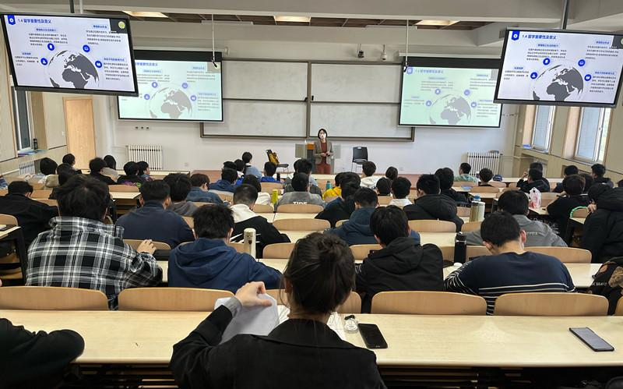
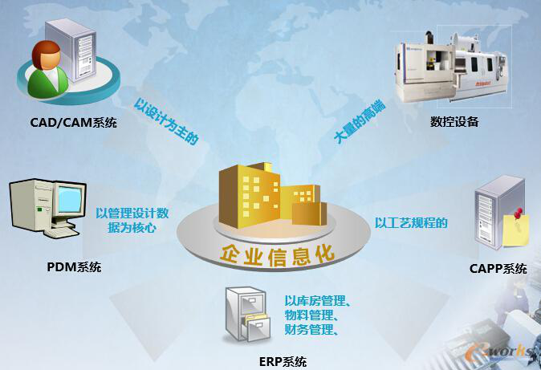
数据库的示例
Example 1: 高校数据库
人员信息：学生,教师,职员, ...
机构信息：院系,部门,机构, ...
教务信息：课程,班级,选课,成绩, ...
......
Example 2: 企业数据库
企业信息:员工,部门,薪水, ...
生产信息:产品,仓库,供应链, ...
销售信息:客户,经销商,订单,支付,...
......

Slide 17
一个关系数据库的例子
students
enrollment
sid
lname
fname
class
telephone
sid
cno
major
1
Jones
Allan
2
555-1234
1
101
No
2
Smith
John
3
555-4321
1
108
Yes
3
Brown
Harry
2
555-1122
2
105
No
5
White
Edward
3
555-3344
3
101
Yes
3
108
No
courses
5
102
No
cno
cname
croom
time
5
105
No
101
French I
2-104
MW2
102
French II
2-113
MW3
105
Algebra
3-105
MW2
108
Calculus
2-113
MW4

Slide 18
1.1.1 数据库的四个基本概念
数据库管理系统（Database Management System，简称 DBMS）
位于用户（应用程序）与数据库（操作系统）之间的一层数据管理软件，是一种用于管理数据库的大型系统软件。
DBMS是在文件管理系统的基础上发展起来的，它区别于其它计算机软件系统的特点在于：
能对持久性数据进行管理
能对大量数据进行有效存取
可实现数据共享（众多用户可使用同一数据）
DBMS的作用：科学地组织和存储数据、高效地获取和维护数据
是数据库应用程序与数据库之间的访问接口
在保证数据安全、可靠的同时，提高数据库应用时的简明性和方便性

Slide 19
数据库管理系统的功能（1）
（1）数据定义功能
提供数据定义语言(Data Definition Language,DDL)
定义数据库中的数据对象（数据模式 data schema）
（2）数据组织、存储和管理
分类组织、存储和管理各种数据
确定数据的存储方式（文件结构、存储组织等），实现数据之间的联系
提供多种存取方法（顺序扫描、索引扫描、HASH扫描等），提高存取效率
（3）数据操纵功能
提供数据操纵语言(Data Manipulation Language,DML)
实现对数据库中数据的基本操作(查询,插入,删除,修改等）

Slide 20
数据库管理系统的功能（2）
（4）数据库的事务管理和运行管理
数据库在建立、运行和维护时由数据库管理系统统一管理和控制
保证数据的安全性、完整性、多用户对数据的并发使用（事务管理）
发生故障后的系统恢复（数据库恢复）
（5）数据库的建立和维护功能
数据库的建立，初始数据加载与转换
数据库转储，数据库恢复
数据库的重组，性能监视与分析等
（6）其他功能
与网络中其他软件系统的通信
数据库管理系统之间的数据转换
异构数据库系统之间的互访/互操作

Slide 21
数据库子语言（1）
数据子语言（data sub_language）
数据定义语言
Data Definition Language，简称DDL，负责数据模式的定义及数据存取方法的选择
数据操纵语言
Data Manipulation Language，简称DML，负责数据的操纵，包括查询及增、删、改等操作
数据控制语言
Data Control Language，简称DCL，负责数据的完整性、安全性的定义与检查以及并发控制、故障恢复等功能
统一的关系数据子语言 SQL
( Structured Query Language )
Notes:
SQL：Structured Query Language

Slide 22
数据库子语言（2）
数据子语言的使用方式
交互式命令语言
能在终端上即席操作，又被称为自含型或自主型语言
能够以命令行交互方式或批处理方式独立运行
宿主型语言
需要被嵌入到某种 宿主语言 中
‘宿主语言’通常是一种高级过程性程序设计语言，从早期的 Fortran, Cobol, C/C＋＋ 到现在的 JAVA , Python 等，可以在其程序中使用‘数据子语言’来访问数据库。

Slide 23
1.1.1 数据库的四个基本概念
数据库系统 与 数据库应用系统
数据库系统（Database System，简称 DBS）是由数据库、数据库管理系统、数据库管理员、支撑系统运行所必须的系统软件和硬件平台组成的存储、管理、处理和维护数据的系统。
数据库应用系统（Database Application System）是由数据库系统、应用开发工具、应用系统、数据库用户组成的计算机系统。
在不引起混淆的情况下，常常把两者都统称为 ‘数据库系统’。
数据库系统的构成
数据库
数据库管理系统
数据库管理员 DBA
系统硬件平台 与 系统软件平台
应用系统 与 应用开发工具
数据库用户

Slide 24
图1.1 数据库系统的构成
用户
用户
用户
应用系统
应用开发工具
数据库管理系统
数据库管理员
操作系统
数据库

Slide 25
数据库在计算机系统中的位置
协同软件
办公软件
软 件 产 品
应用软件平台
中间件
应用服务器
软件基础构架平台
基础软件平台
数据库系统
操作系统
硬 件 平 台

Slide 26
1.1.1 数据库的四个基本概念
数据库用户 (Database Users)
是指规划、设计、建立、访问、管理、维护数据库的人员。
通常存在以下三类数据库用户
数据库管理员 (DataBase Administrator, DBA)
负责数据库的规划、设计、建立、管理、维护、监视的专职人员。
应用开发人员 (包括系统分析员、数据库设计人员、应用程序员)
最终用户 (End users)：通过应用系统访问使用数据库的人员。

Slide 27
1.1 数据库系统概述
1.1.1 数据库的四个基本概念
1.1.2 数据管理技术的产生和发展
1.1.3 数据库系统的特点

Slide 28
1.1.2 数据管理技术的产生和发展
数据库技术是应数据管理任务的需要而产生。
什么是数据管理？
数据管理是指对数据进行分类、组织、编码、存储、检索和维护，是数据处理的中心问题。
什么是数据处理？
数据处理则是指对各种数据进行收集、存储、加工和传播的一些列活动的总和。

Slide 29
1.1.2 数据管理技术的产生和发展
在数据处理中，通常计算比较简单，而且数据处理的需求因业务的不同而不同，需要根据业务的需求编写相应的应用程序来解决。
由于可利用的数据呈爆炸性增长、且数据的种类繁杂，数据管理任务则越来越复杂。
数据管理技术的优劣将对数据处理的效率产生直接影响。
数据管理技术的发展动力：
应用需求的推动
计算机硬件的发展
计算机软件的发展

Slide 30
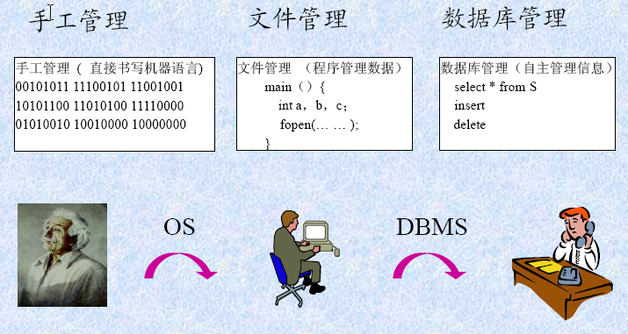
1.1.2 数据管理技术的产生和发展
数据管理技术的发展过程
人工管理阶段（20世纪50年代中之前）
文件系统阶段（20世纪50年代末--60年代中）
数据库系统阶段（20世纪60年代末--现在）

Slide 31
表1.1 数据管理三个阶段的比较
 |  | 人工管理阶段 | 文件系统阶段 | 数据库系统阶段
背 景 | 应用背景 | 科学计算 | 科学计算，数据管理 | 大规模数据管理
 | 硬件背景 | 无直接存取存储设备 | 磁盘，磁鼓 | 大容量磁盘，磁盘阵列
 | 软件背景 | 没有操作系统 | 有文件系统 | 有数据库管理系统
 | 处理方式 | 批处理 | 联机实时处理、批处理 | 联机实时处理、分布处理、批处理
特 点 | 数据的管理者 | 用户（程序员） | 文件系统 | 数据库管理系统
 | 数据面向的对象 | 某一应用程序 | 某一应用 | 现实世界（一个部门、企业、跨国组织等）
 | 数据的共享程度 | 无共享，冗余度极大 | 共享性差，冗余度大 | 共享性高，冗余度小
 | 数据独立性 | 不独立，完全依赖于程序 | 独立性差 | 具有较高的物理独立性和一定的逻辑独立性
 | 数据的结构化 | 无结构 | 记录内有结构，整体无结构 | 整体结构化，用数据模型描述
 | 数据控制能力 | 应用程序自己控制 | 应用程序自己控制 | 由DBMS提供统一控制

Slide 32
数据管理 - 人工管理（1）
应用程序 1
数据集 1
应用程序 2
数据集 2
...
...
应用程序 n
数据集 n
图1.3 人工管理阶段应用程序与数据之间的一一对应关系

Slide 33
数据管理 - 人工管理（2）
特点
数据的管理者：用户(程序员)，数据不保存
数据面向的对象：某一应用程序
数据的共享程度：无共享、冗余度极大
数据独立性：不独立，完全依赖于程序
数据结构化：无结构
数据控制能力：应用程序自己控制

Slide 34
数据管理 - 文件系统（1）
应用程序 1
文件 1
应用程序 2
文件 2
......
存取方法
......
应用程序 n
文件 n
图1.4 文件系统阶段应用程序与数据之间的对应关系

Slide 35
数据管理 - 文件系统（2）
特点
数据的管理者：文件系统，数据可长期保存
数据面向的对象：某一应用
数据的共享程度：共享性差、冗余度大
数据的结构化：记录内有结构，整体无结构
数据的独立性：独立性差
数据控制能力：应用程序自己控制

Slide 36
数据管理 - 文件系统（3）
利用文件系统可以实现简单的数据管理和数据共享，但无法提供完整统一的数据管理功能和并发控制等多用户数据共享功能。
例如：
对象持久化
C++的持久对象存储
Java对象的序列化/反序列化
基于文本的数据共享
XML
JSON
K/V

Slide 37
数据管理 - 文件系统（4）
在前述多个应用共享数据的前提下：
谁来负责定义和管理这些数据？
如何确保数据结构和存储机制对于所有应用来说都是可以接受的？
如何确保数据安全性、完整性？
如何实现并发访问下的数据一致性？
如何实现数据持久性（故障恢复）？
如何提高访问效率？

Slide 38
数据管理 - 数据库系统
应用程序1
数据库
数据库
管理系统
应用程序2
…
数据库管理员
图1.6 数据库系统阶段应用程序与数据之间的对应关系

Slide 39
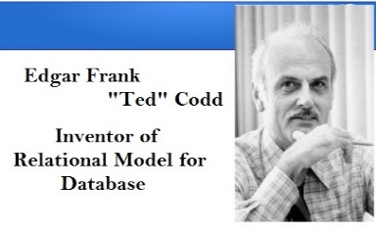
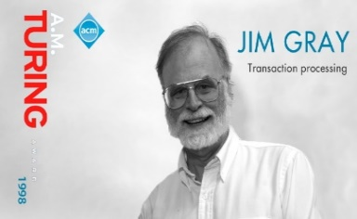

数据库系统的发展历史（1）
图灵奖：数据库概念
Charles Bachman
第一阶段：层次/网状数据库（20世纪60年代 ~ 70年代）
数据库从无到有，提供简单的共享数据的 ‘读 / 写’
第二阶段：关系数据库（20世纪70年代 ~ ）
数据库 从有到 大规模商业化应用
面向事务处理型应用：OLTP（联机事务处理）
第三阶段：关系数据库系统扩展（20世纪90年代 ~ ）
数据仓库 (Data Warehouse)
面向数据分析型应用：OLAP（联机分析处理）
第四阶段：新型数据管理系统（21世纪 ~ ）
NoSQL / NewSQL / 云原生 / AI+DB / 新型数据库系统
图灵奖：关系代数
Edgar Codd
图灵奖：事务处理
Jim Gray
图灵奖：数据库系统 Mike.Stonebraker

Slide 40
数据库系统的发展历史（2）
第一阶段：层次数据库 与 网状数据库
层次数据库与网状数据库于20世纪60年代末开始发展。它们为统一管理与共享数据提供了有力支撑，是真正的数据库系统。
1960s早期：网状数据库管理系统 IDS (Integrated Data Storage)，通用电气
1960s晚期：层次数据库管理系统 IMS (Information Management System)，IBM公司
优点：数据库系统为用户提供了统一的数据管理工具，向用户提供了数据共享能力。
缺点
它们脱胎于文件系统，受文件的物理影响较大，对数据库的使用带来不便；
数据模式构造烦琐，不利于推广使用。

Slide 41
数据库系统的发展历史（3）
第二阶段：关系数据库
关系数据库于20世纪70年代开始问世，80年代初进入潮流。
1970：E. F. Codd 提出关系数据模型
1974：第一个关系数据库管理系统 IBM公司的system R，Ray Boyce和Don Chamberlin 提出数据操纵语言 SQL(Structured Query Language)
1976：
Peter Chen 提出实体联系模型(Entity-Relationship Model)
James Gray 提出事务处理(Transaction Processing)技术
1979：oracle release 1
1983：IBM DB2
1988：sybase
1989：微软 SQL Server，Berkeley 的 Postgre SQL

Slide 42
数据库系统的发展历史（4）
第三阶段：关系数据库系统扩展
自上个世纪九十年代以来，数据库技术的发展集中于对传统关系数据库系统的进一步扩充与改造上。
对象关系数据库系统
数据仓库 与 联机分析处理
Web数据库
安全数据库
嵌入式数据库，移动数据库，实时数据库，网格数据库，传感器网络数据库，……

Slide 43
数据库系统的发展历史（5）
第四阶段：新型数据管理系统
新型的应用模式
OLAP (On-Line Analytical Processing)
Web应用
新型应用的特点
大规模、海量数据
高度实时&并发
大数据分析应用
智能化
解决方案：
NoSQL，NewSQL
云原生数据库(Cloud-Native Database)
数据湖 (Data Lake)
新型数据库系统
AI + DB
Document store
Graph DBMS
Key-value store
RDF store
Spatial DBMS
Search engine
Time Series DBMS
Vector DBMS
......
全球数据库排行榜：https://db-engines.com/en/ranking
国产数据库排行榜：https://www.modb.pro/dbrank

Slide 44
数据库系统分类
关系数据库 RDBMS | Oracle, DB2, Microsoft SQL Server, MySQL, PostgreSQL, ......
键值数据库 Key-value stores | Redis, Memcached, Amazon Dynamo DB, Microsoft Azure Cosmos DB, ......
文档数据库 Document-oriented stores | MongoDB，Couchbase, CouchDB, Amazon Dynamo DB, Microsoft Azure Cosmos DB, ......
图数据库 Graph-oriented DBMS | Neo4j, OrientDB, Microsoft Azure Cosmos DB, ......
列数据库 Wide column store | Cassandra, HBase, ......
其他 | 面向对象数据库（object-oriented DBMS），XML数据库 RDF数据库，时序数据库，空间数据库，向量数据库 搜索引擎 ......
NoSQL 数据库
Notes:
Cassandra：阿里云基于Apache架构、列存储、分布式数据库

Slide 45
1.1 数据库系统概述
1.1.1 数据库的四个基本概念
1.1.2 数据管理技术的产生和发展
1.1.3 数据库系统的特点

Slide 46
一个例子：学生学籍管理系统（1）
学生的信息包括：学号、姓名、性别、年龄、专业和奖励
用文件系统实现学籍管理
数据存储
学生的基本信息：定长记录，存储在“学生基本信息”文件中
学生获得的奖励信息：变长记录，存放在另一个“奖励”文件中
在“学生基本信息”记录中，添加‘位置’和‘长度’字段来描述该学生的奖励记录在“奖励”文件中的开始位置和长度
数据存取
编写应用程序，实现数据的录入和查找
缺点：程序员必须关注记录结构和不同文件中记录之间的联系，工作量大，编程复杂，开发速度慢

Slide 47
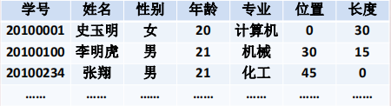

一个例子：学生学籍管理系统（2）
表1.3 “学生基本信息”文件的结构和内容
（定长记录）
表1.4 “奖励”文件的结构和内容
（变长记录）

Slide 48
一个例子：学生学籍管理系统（3）
学生的信息包括：学号、姓名、性别、年龄、专业和奖励
用数据库系统实现学籍管理
数据存储
建立两张表
students表：存放学生的基本信息
awards表：存放学生获得的奖励情况
通过外码实现“学生基本信息”与“奖励信息”的关联
数据存取
使用DBMS提供的数据操纵语言，实现数据的录入和查找

Slide 49
一个例子：学生学籍管理系统（4）
students 学生基本信息表
学号 | 姓名 | 性别 | 年龄 | 专业
20100001 | 史玉明 | 女 | 20 | 计算机
20100100 | 李明虎 | 男 | 21 | 机械
20100234 | 张翔 | 男 | 21 | 化工
...... | ...... | ...... | ...... | ......
awards 学生奖励信息表
学号 | 奖励
20100001 | 2011校奖学金，2012国家奖学金
20100100 | 2012校优秀学生
...... | ......

Slide 50
文件管理存在的问题
在数据库技术出现之前，应用程序对于（文件中）数据的管理存在以下方面的问题：
数据存储
冗余存储 redundancy
数据的不一致性 data inconsistency
完整性约束 integrity constraints
数据访问
缺少标准的数据访问接口
数据更新操作的原子性 atomicity of updates
多用户并发
多用户访问的隔离、并发控制、故障恢复
数据安全：用户身份识别，访问控制

Slide 51
1.1.3 数据库系统的特点
与人工管理和文件系统相比，采用数据库系统来实现数据管理具有以下特点：
数据结构化
数据的共享性高，冗余度低，且易扩充
数据独立性高
数据由数据库管理系统统一管理和控制
（安全性保护，完整性保护，并发控制，数据库恢复）

Slide 52
数据库的特点（1）- 数据结构化
数据的整体结构化是数据库的主要特征之一，也是数据库系统与文件系统的本质区别。
整体结构化
不再仅仅针对某一个应用，而是面向全组织（集成性：采用统一的数据结构，建立一个全局统一的数据模式，根据每个应用的数据需要构作局部模式）
不仅数据内部结构化，整体是结构化的，数据之间具有联系
数据记录可以变长
数据的最小存取单位是数据项
数据的组织结构、联系方式、存取方法用‘数据模型’描述，无需应用程序定义

Slide 53
数据库的特点（2）- 数据的共享性高，冗余度低且易扩充
数据面向整个系统，可以被多个用户、多个应用共享使用。
数据共享
可供多个应用程序使用，并可用于不同的目的
可以在已有的数据库系统上开发新的应用程序
可向外界提供信息服务功能
数据冗余
同一个数据在系统中的不同地方出现了重复存储
数据一致性
在系统中，同一数据的不同出现应保持相同的值
数据共享的好处
减少数据冗余，节约存储空间
避免数据之间的不相容性与不一致性
使系统易于扩充

Slide 54
数据库的特点（3）- 数据独立性高
数据独立性是指数据库中的数据与使用这些数据的应用程序之间的互不依赖性，即数据或数据结构的改变不会导致对使用这些数据的应用程序的修改，反之亦然。
数据独立性包括
物理独立性
指用户的应用程序与数据库中数据的物理存储是相互独立的。
当数据的物理存储改变了，应用程序不用改变。
逻辑独立性
指用户的应用程序与数据库的逻辑结构是相互独立的。
数据的逻辑结构改变了，应用程序不用改变。
在数据库管理系统中，数据独立性是由三级模式及它们之间的二级映像功能来保证。

Slide 55
数据库的特点（4）- 数据由数据库管理系统统一管理和控制
数据库管理系统提供的数据控制功能包括
数据的安全性（Security）保护
保护数据以防止不合法的使用造成的数据的泄密和破坏。
数据的完整性（Integrity）检查
保证数据的正确性、有效性和相容性。
并发（Concurrency）控制
对多用户的并发操作加以控制和协调，防止相互干扰而得到错误的结果。
数据库恢复（Recovery）
将数据库从错误状态恢复到某一已知的正确状态。

Slide 56
1.1.3 数据库系统的特点
数据结构化
高共享性、低冗余、易扩充
数据独立性高
统一管理与控制
数据库管理系统
DBMS
统一的数据模型
标准化数据访问接口(SQL, ODBC, ...)

Slide 57
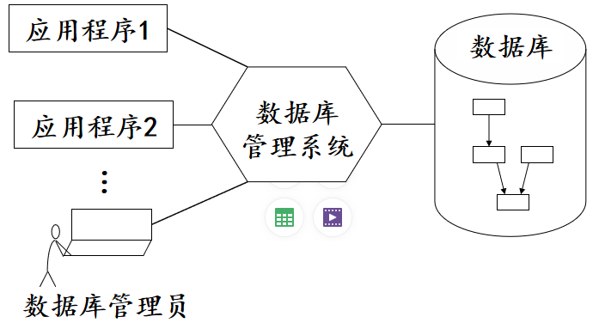
数据库概念小结
数据库是长期存储在计算机内、有组织的、大量的、共享的数据集合。
可以供各种用户共享，具有最小数据冗余度和较高的数据独立性。
数据库管理系统在数据库建立、运用和维护时对数据库进行统一控制，以保证数据的完整性、安全性，并在多用户同时使用数据库时进行并发控制，在发生故障后对数据库进行恢复。

